Slide 1
Comprendre la 1ère année à l’EPFL
Une initiative de la Vice-présidence académique pour mieux comprendre les facteurs de réussite et d’abandon en 1ère année à l’EPFL

Slide 2
Comprendre la
1ère année à l’EPFL
Une année charnière …
De l’école à l’université
Nouvelle organisation
Nouveaux camarades
Une année difficile …
Un taux d’échec et d’abandon proche de 50%
Le but de la direction académique:
Mieux comprendre les facteurs de réussite et d’échec
Pour aider les générations d’étudiant-es futur-es
Une étude centrée sur:
  Les prérequis de maths et physique
  Le sentiment de bien-être
  Le sentiment d’appartenance
  Le sentiment d’efficacité
  Les stratégies d’aide
  Les strategies d’apprentissage

Slide 3
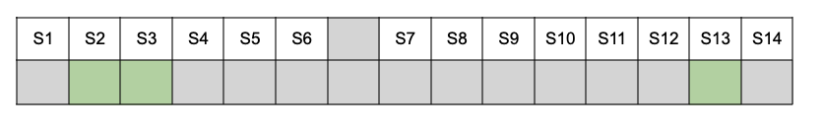
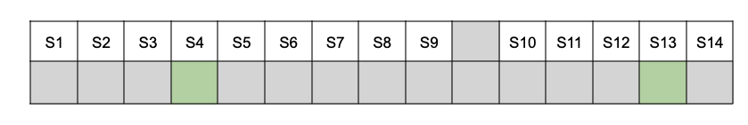
Déroulement
Bien-être
Appartenance
Aide et support
Efficacité
Learning Strategies
~2.5h
= 50 CHF
SHORT
=
Aujourd’hui !
25 CHF
15 CHF
Semestre
d’automne
Examens
notes
8m
8m
3m
SHORT
Questions
démographiques
SHORT
Mathématiques
Physique
Raisonnement
~2h
10 CHF
Semestre
de printemps
Examens
notes
8m
8m
SHORT
SHORT

Slide 4
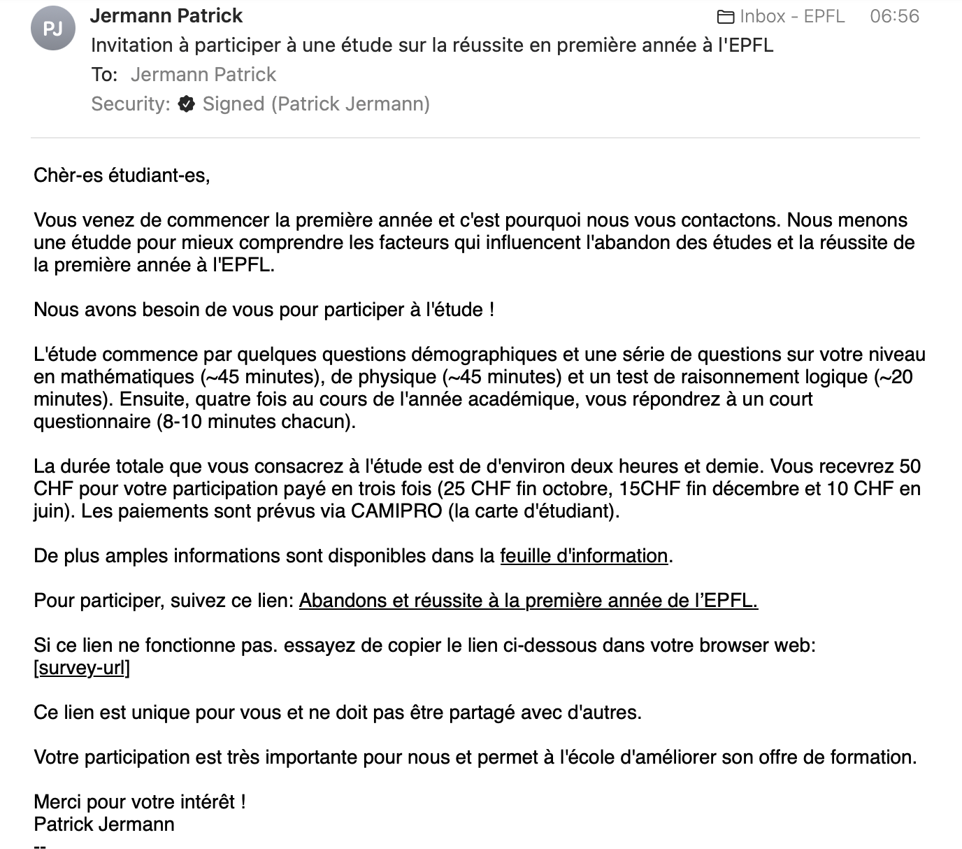
Comment participer ?
En 2024, 900 participants !
Vous avez reçu un email vendredi passé:
“Mieux comprendre la première année”.
Lisez la feuille d’information
Cliquez sur le lien pour vous inscrire
Conditions:
Vous êtes totalement libre de participer
Vos données sont confidentielles
Vos données sont anonymisées
Vos enseignant-es n’ont pas accès à vos réponses ni au fait que vous participez
Vous pouvez vous retirer à tout moment
Posez vos questions à Patrick.Jermann@epfl.ch

Slide 5
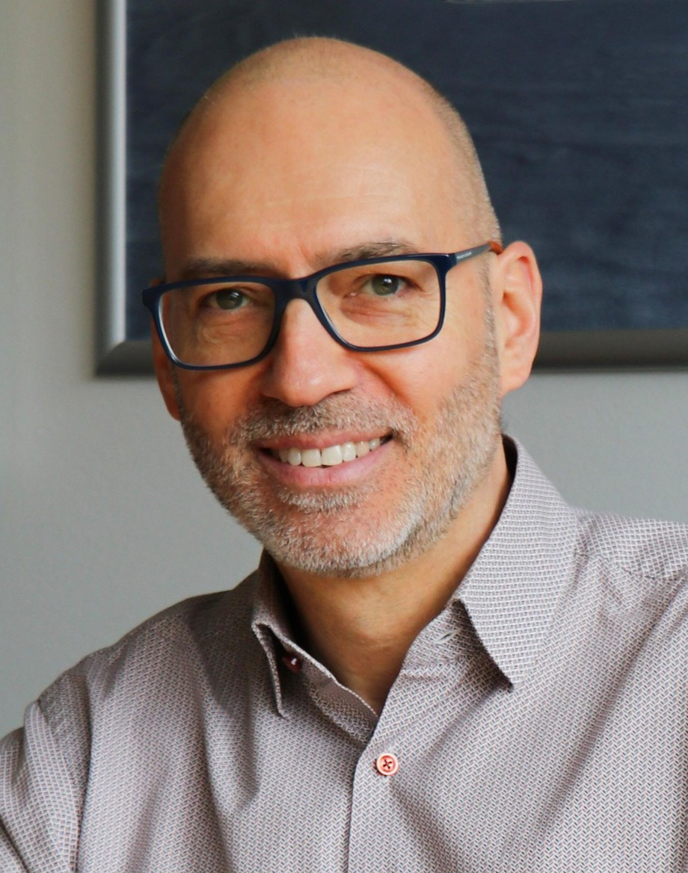
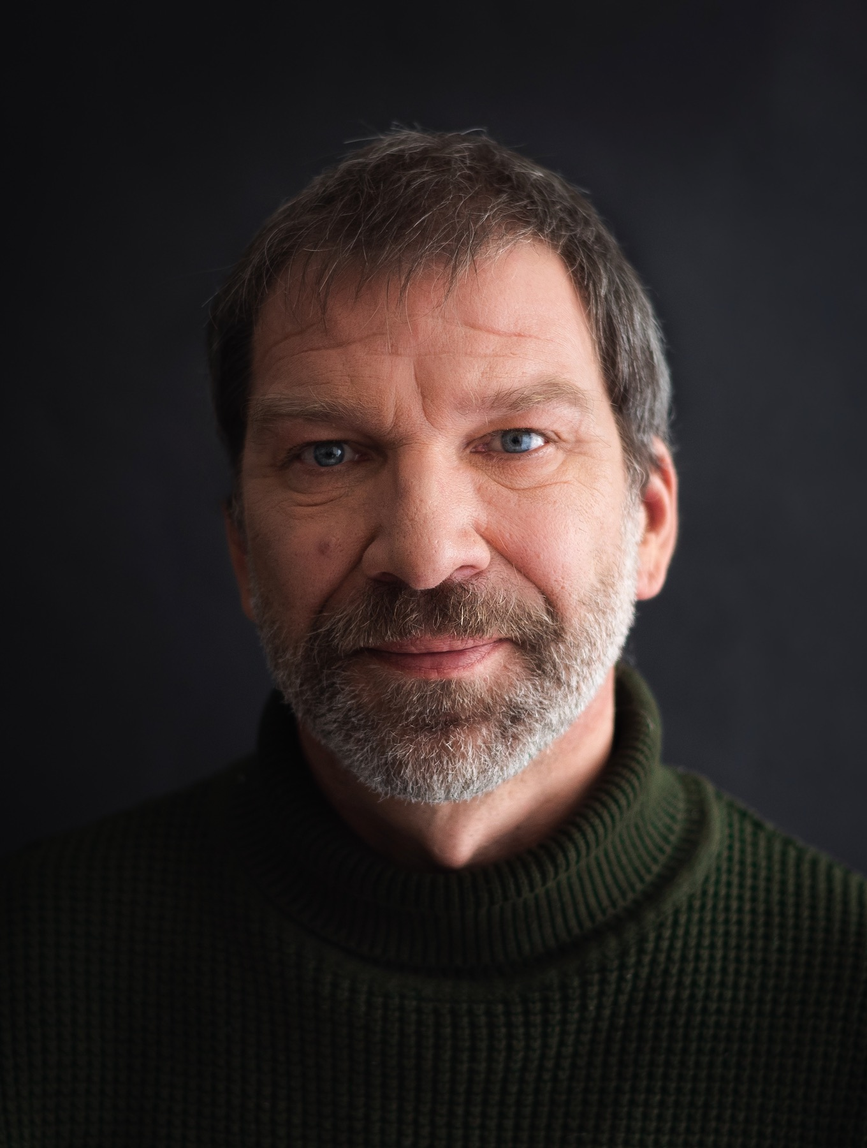

Joignons nos forces
En 2024, 900 participants !
Vous participez à améliorer l’école
2½ heures de votre temps
50 CHF payés en trois fois
30 CHF octobre 2025
10 CHF décembre 2025
10 CHF juin 2026
Prof. Nicolas Grandjean
Vice-président associé pour l’éducation
Patrick Jermann
Directeur exécutif du Center for Digital Education
Vous !
Etudiant-es de 1ère année
Une initiative de la direction académique pour:
mieux comprendre le système
améliorer la formation
Questions et gestion:
Patrick.Jermann@epfl.ch

